Slide 1
Не все DOI одинаково красивы
Алексей Скалабан
Марина Зельдина
7-я Международная научно-практическая конференция «Научное издание международного уровня - 2018: редакционная политика, открытый доступ, научные коммуникации»
24 апреля - 27 апреля 2018
Россия, Москва, Финансовый университет при Правительстве РФ

Slide 2
Digital Object Numbering Authority Foundation — Ассоциация управления цифровыми идентификаторами
Multi-Primary Administrators
IDF
CNRI
ETIRI,CDI and CHC
GWDG
CITC
Регистрационные агентства
Представитель Crossref

Slide 3
DOI как стандарт
ISO 26324:2012 Information and documentation Digital object identifier system
ГОСТ Р ИСО 26324-2015 Информация и документирование. Система цифровых идентификаторов объектов

Slide 4
роль регистрационных агентств
Услуги по:
формированию префиксов DOI;
регистрации DOI;
предоставлению необходимой инфраструктуры, позволяющей передавать и хранить метаданные зарегистрированных объектов.

Slide 5
Регистрационное агентство Crossref
Цель Crossref — обеспечение быстрого, качественного поиска и цитирования научного контента.
С 2000 г. Crossref обеспечивает потребность научных издательств в идентификации и хранении данных о научных журналах, статьях, книгах и других типах контента.

Slide 6
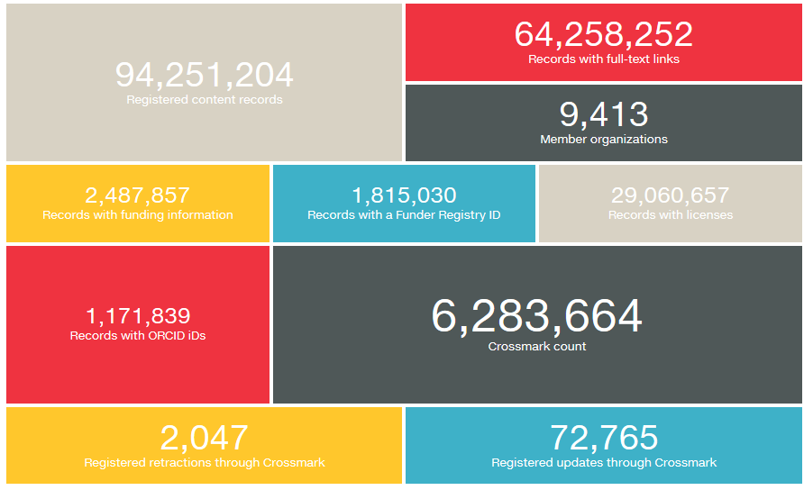
crossref

Slide 7
Регистрационное агентство Datacite
Цель DataCite — обеспечить возможность хранения и идентификации информации о наборах исходных научных данных в связи с растущей потребностью в повторном использовании данных для научных исследований

Slide 8
datacite
Всего зарегистрировано:
13 360 000 DOI
Члены DataCite от России:
Санкт-Петербургский политехнический университет Петра Великого (СПбПУ) — 17 621 DOI
Киберленинка — 3167 DOI
Русское агентство цифровой стандартизации (РАЦС) — 10 614DOI

Slide 9
Важные нюансы
Crossref фиксирует информацию о правообладателе (издательстве или журнале) и защищает его интересы;
DataCite фокусируется на идентификации и регистрации наборов данных и документов в конкретном репозитории.

Slide 10
Требования реферативных баз данных:

Slide 11
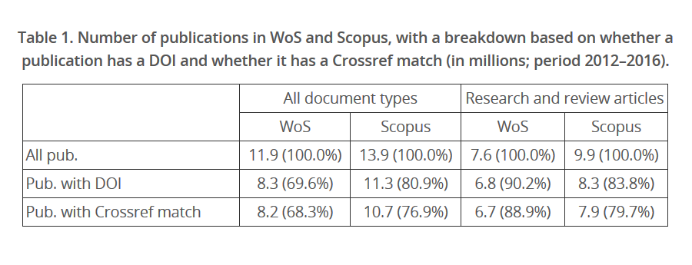
Исследование cwtc
Crossref as a new source of citation data: A comparison with Web of Science and Scopus Nees Jan van Eck, Ludo Waltman, Vincent Larivière, Cassidy Sugimoto

Slide 12
Специализированные сервисы crossref
Reference Linking — добавление DOI в список литературы
Cited-by — отслеживание цитирований
Similarity Check — проверка текстов на заимствования
Crossmark — проверка актуальности версии публикации
Content Registration — ORCID, указание финансирования, типов лицензий и др.
Metadata Delivery — интеграция с научными базами и сервисами

Slide 13
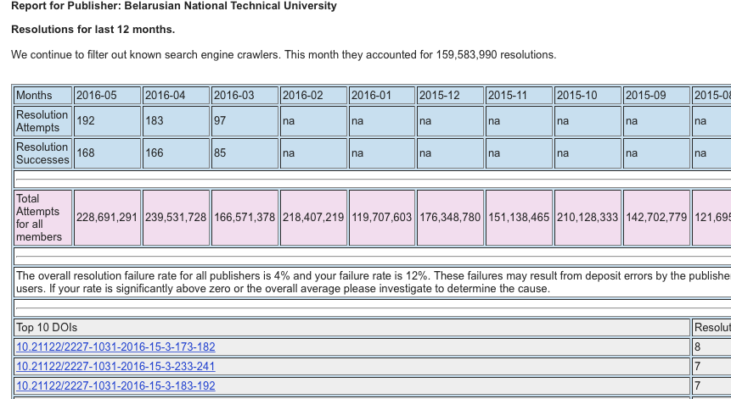
Ежемесячная статистика

Slide 14
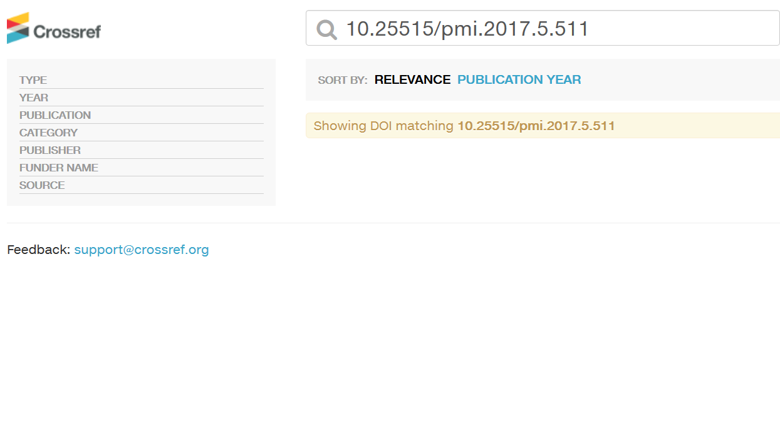
Включены ли doi от datacite в базу данных crossref?

Slide 15
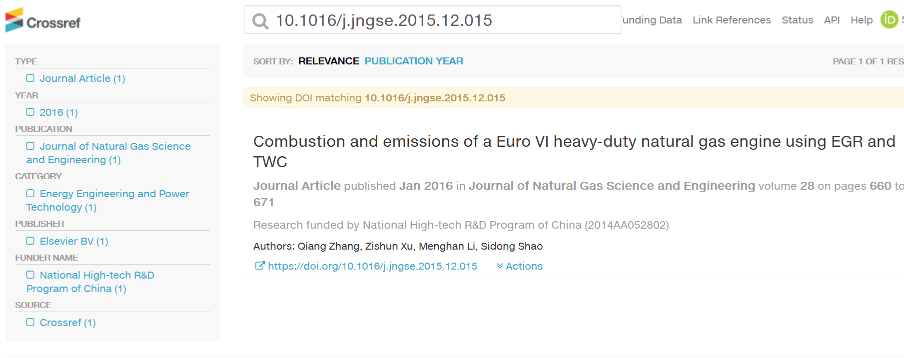
Поиск публикации в search.crossref.org и search.datacite.org

Slide 16
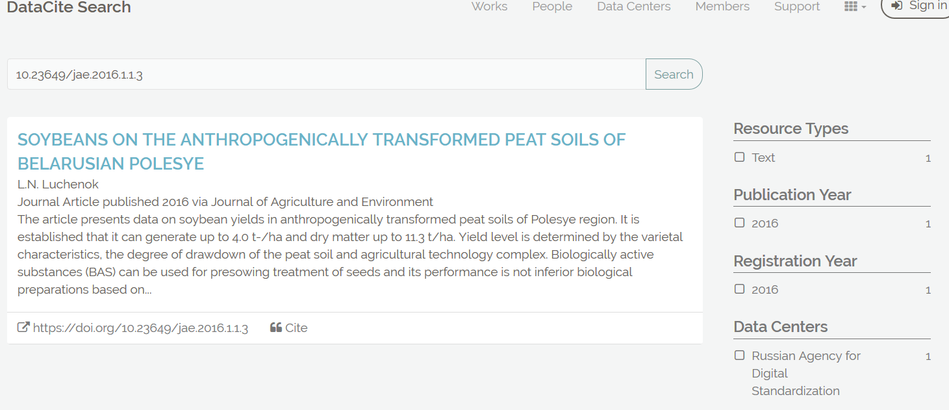
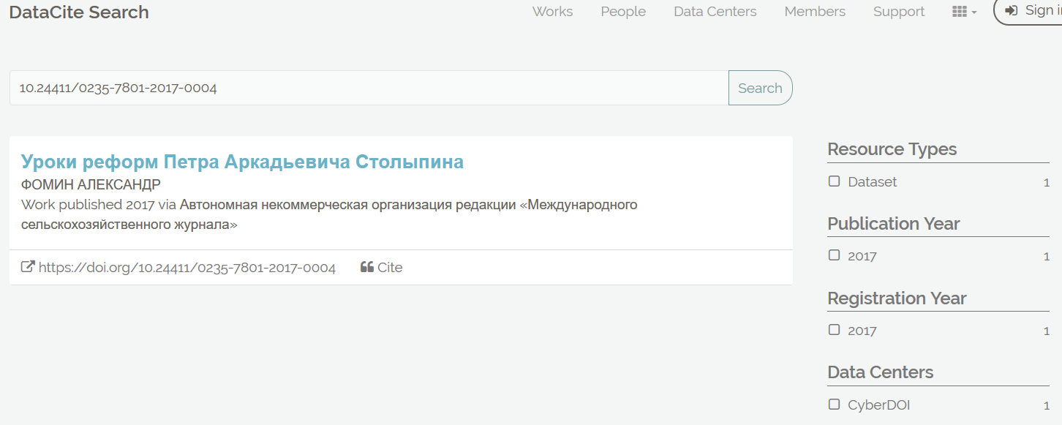

Slide 17
Инструкция по заполнению формы публикационной активности научных учреждений, подведомственных ФАНО России
Наименование | Тип | Комментарий
DOI | Строка | Обязательное для заполнения поле. Если у статьи нет DOI, указывается только номер WoS или Scopus. Для многоязычных (переводных) изданий указывается только DOI англоязычной версии публикации. В случае наличие электронной версии ее DOI включается только при отсутствии DOI у печатной версии публикации!
Обращаем внимание, что введенные данные будут проверяться через систему Сrossref, системы цитирования WoS, Scopus, РИНЦ, а также с помощью поисковой системы Google АКАДЕМИЯ.

Slide 18
Присвоение DOI на статьи на чужой префикс
Издатель не управляет DOI, не может актуализировать метаданные и URL
Не сможет самостоятельно присваивать DOI для статей своего издания
Все вопросы решаются через службу поддержки Crossref

Slide 19
Как получить doi от crossref и стать членом pila
Напрямую, заключив договор с PILA, заполнив заявку на сайте Crossref (оплата в валюте) http://www.crossref.org/join_crossref.html
Через НЭИКОН (оплата в рублях) http://elpub.ru/buy-doi

